Slide 1
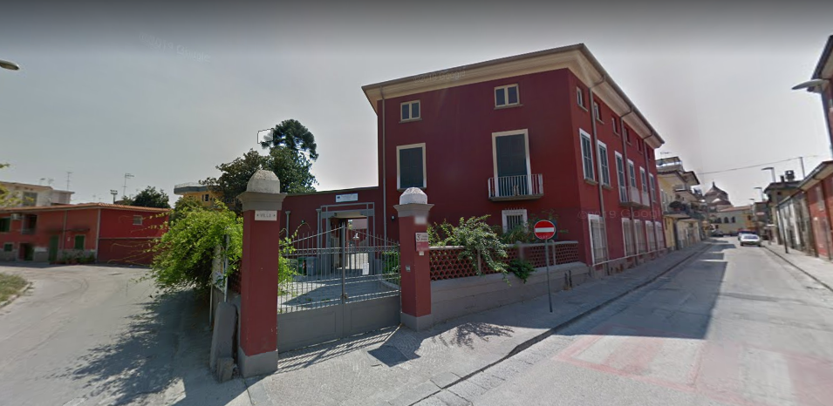
Plesso Rodari Infanzia - sez. R (3,4,5 anni) -
Docente: Teresa Calabria

Slide 2
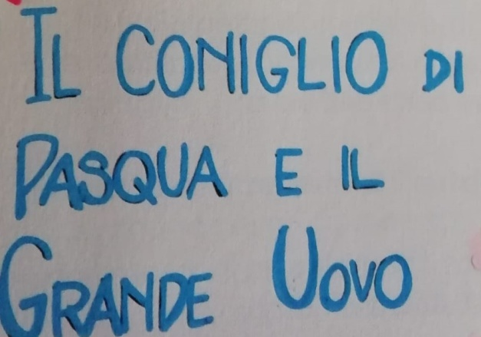
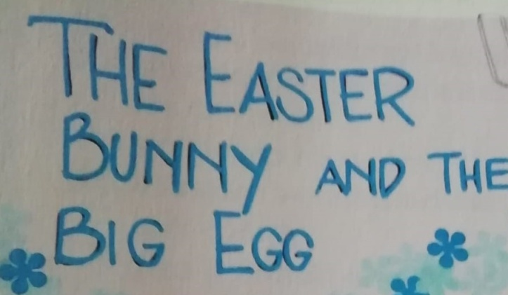

Slide 3
BUNNY E’ IMPEGNATO A NASCONDERE NEL GIARDINO TRE PICCOLE UOVA BLU ROSSO GIALLO

Slide 4
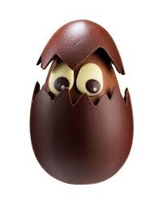
POI PERO’ DEVE NASCONDERE IL GRANDE UOVO CHE E’ UN PO’ BIRICHINO
LO METTE A DESTRA
SI SPOSTA A SINISTRA

Slide 5
AD UN CERTO PUNTO SUCCEDE QUALCOSA DI MERAVIGLIOSO. DALL’UOVO ESCE UN BEL PULCINO
CHE GRIDA: SONO IL PULCINO DI PASQUA

Slide 6
ATTIVITA’ ASCOLTA, COMPRENDI E RAPPRESENTA L’AVVENTURA DI BUNNY (4,5 anni)
DISEGNA TRE UOVA E COLORA DI ROSSO, GIALLO E BLU (3 ANNI)
DISEGNA:
UN INSIEME CON 3 UOVA PICCOLE
UN INSIEME CON 1 UOVO GRANDE

